Slide 1
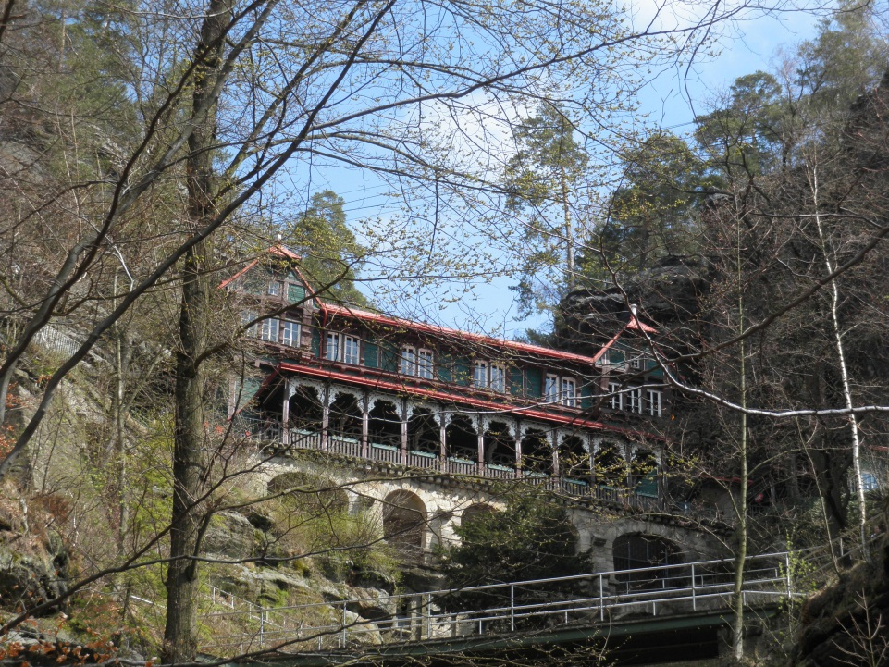
Moje vlast – Česká Republika
Mgr. Iveta Honzejková

Slide 2
Poloha ČR
Polsko
Německo
ČR
Slovensko
Rakousko

Slide 3
Česká republika v datech.
Poloha: Střední Evropa
Hlavní město : Praha
Počet obyvatel: 10 505 455
Rozloha: 78 867 km²
Nejvyšší hora : Sněžka 1602 m.n.m
Největší řeka : Labe 358 km
Prezident : Václav Klaus
Územní kraje : 7 – Středočeský, Jihočeský, Západočeský,
Severočeský, Východočeský,
Jihomoravský, Severomoravský

Slide 4
Státní symboly ČR
Malý znak
vlajka
Velký znak
Státní hymna
Vlajka prezidenta
Státní pečeť

Slide 5


Další velká města České republiky
Praha
Ostrava
Brno

Slide 6


Největší řeky České republiky
Labe
Vltava
Morava

Slide 7
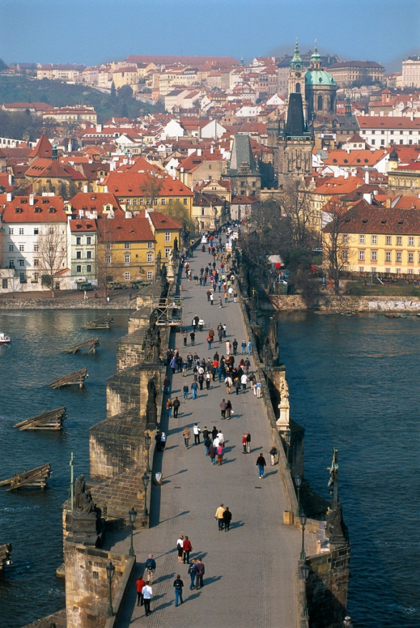
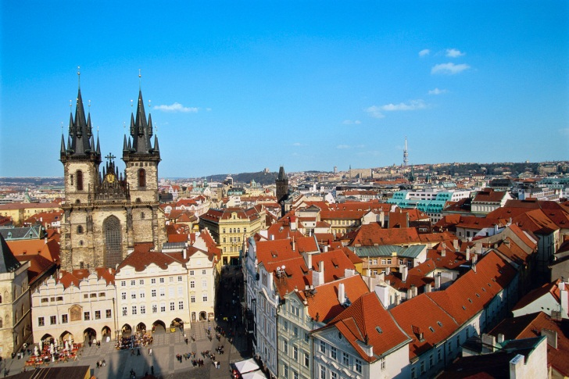
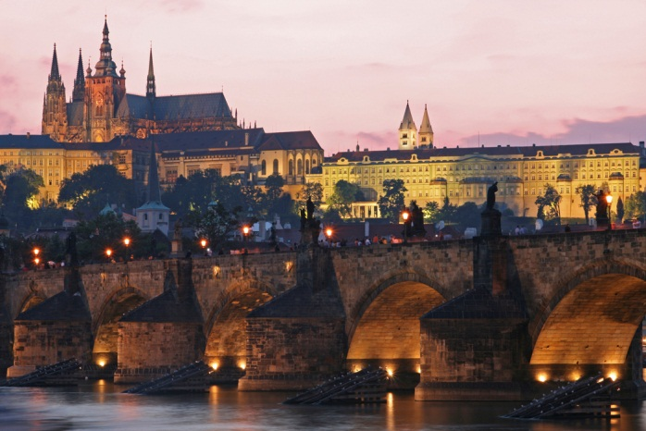
Praha – hlavní město
Sídlo prezidenta, vlády.
Hradčany
Staroměstské náměstí
Karlův most

Slide 8
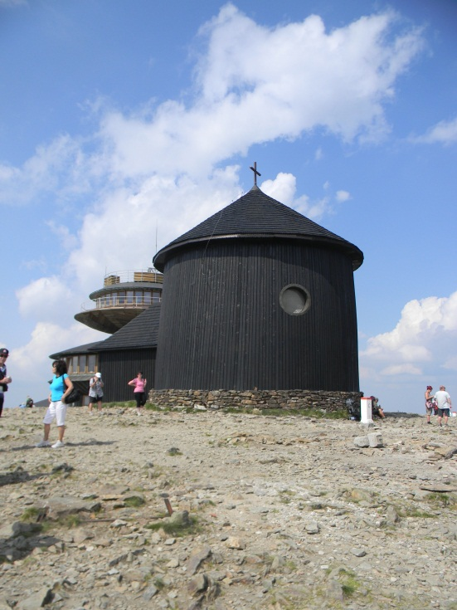
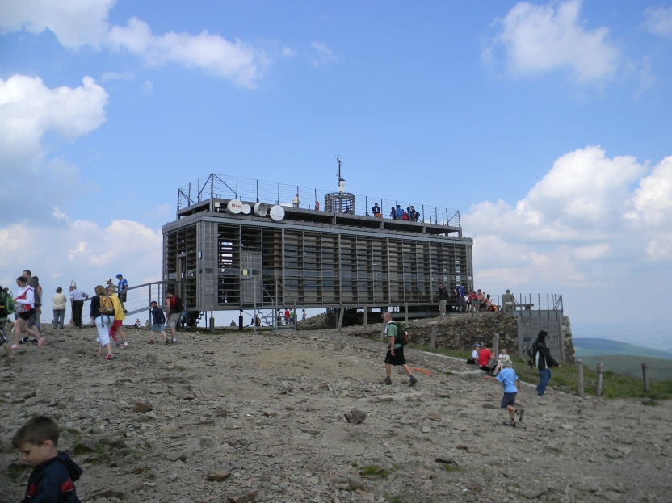
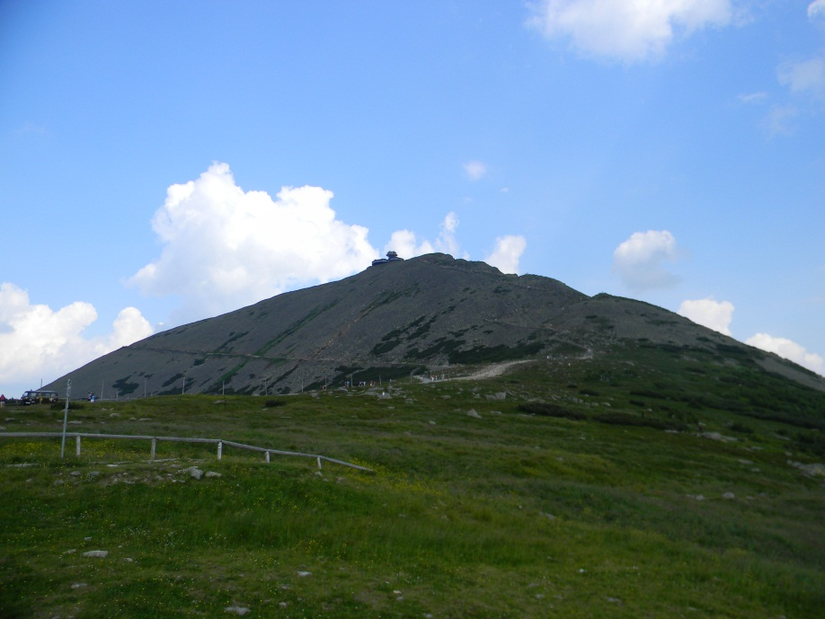
Nejvyšší hora - Sněžka

Slide 9
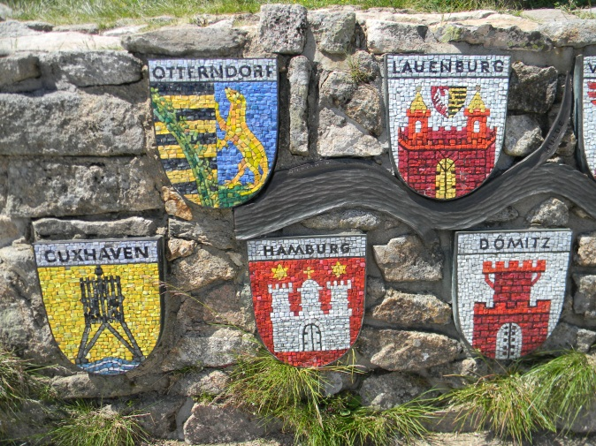
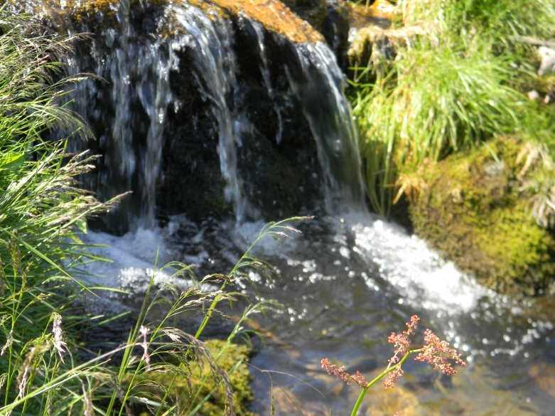
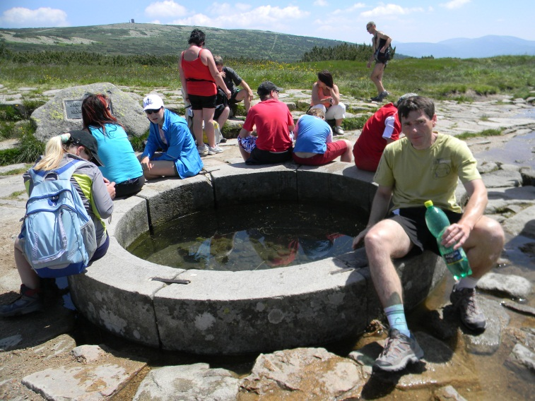
Největší řeka - Labe

Slide 10
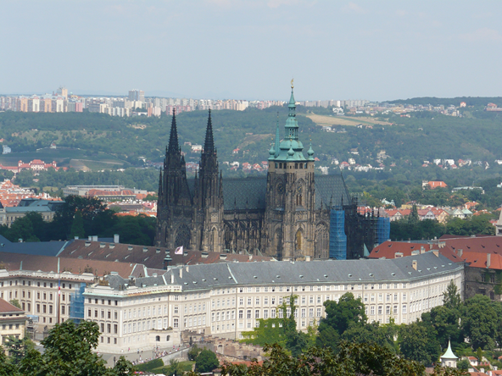
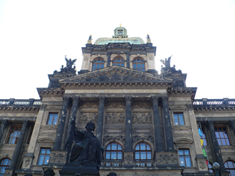
Nejvýznamnější místa
Karlštejn
Hradčany
Národní muzeum
Orloj

Slide 11
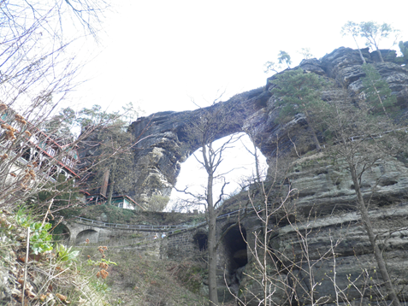
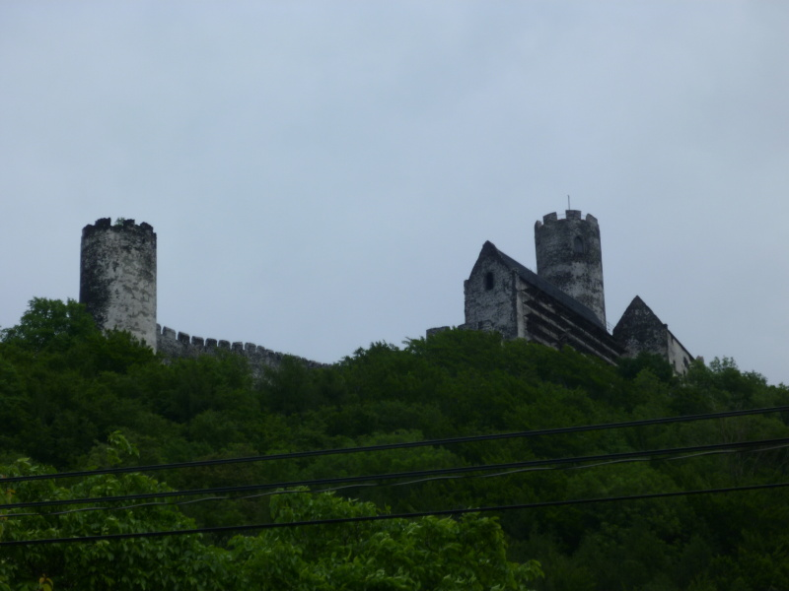
Pravčická brána
Ještěd
Bezděz

Slide 12

Název projektu: šablony Špičák
Číslo projektu: CZ.1.07/1.4.00/21.2735
Šablona: III/2
Autor výukového materiálu: Mgr. Iveta Honzejková
Výukový materiál vytvořen: 19.6.2012
Výukový materiál je určen: 2. Ročník
Člověk a jeho svět
32_191_moje vlast _54

Slide 13
Anotace: Pracovní list je vytvořen pro žáky druhých tříd a je
zaměřen na naší vlast.
Autor: Mgr. Iveta Honzejková
Jazyk: Čeština
Očekávaný výstup: Základní znalosti o naší vlasti.
Speciální vzdělávací potřeby: Žádné
Klíčová slova: město, vlast, kraje, státní symboly
Druh učebního materiálu: Pracovní list
Druh interaktivity: Aktivita
Cílová skupina: Žák
Stupeň a typ vzdělávání : Základní vzdělávání – první stupeň – první období
Typická věková skupina : 7-8 let
Celková velikost: 16,5 MB
Použité zdroje:
Fotografie jsou z alba autorky.
Klipart Zoner Photo studio 12
Státní symboly – fotografie autorky

